Slide 1
La collecte de données facultative : POUR OU CONTRE ?
Par Nathan Turnbull
http://furdox.tk
Fait avec LibreOffice Impress
Ainsi que Microsoft PowerPoint

Slide 2
Données facultatives? C’est quoi?
Données non requises pour le bon fonctionnement du produit en question (par exemple : une photo de chien que tu as publié en ligne)
Données qui peuvent contenir des informations personnelles (Age / Date de naissance, Nom complet légal, genre, etc.)
Données servant à la personnalisation des annonces
Concerne la technologie en général
Affecte la société (la population) ainsi que toutes les companies, grosses comme petites.

Slide 3
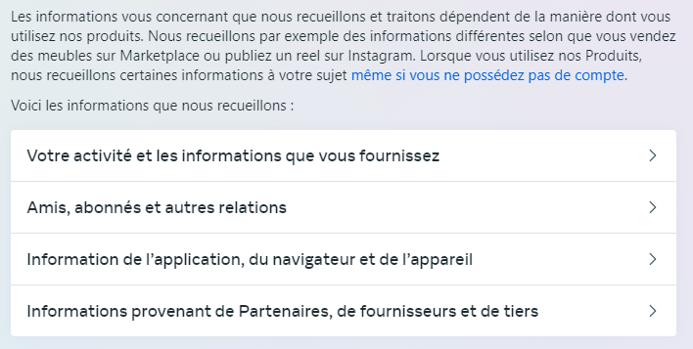
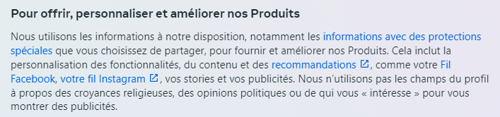
Pourquoi tout cette controverse?
Les companies profitent du fait que la majorité des utilisateurs de leurs produits acceptent leurs conditions sans vraiment les lire.
Deux exemple notable de ce fait: Facebook (images) et TikTok (https://www.tiktok.com/legal/page/row/privacy-policy/en)

Slide 4
Pour vs Contre
Les companies peuvent gagner plus d’argent à cause des annonces ciblé.
Ces données peuvent ne pas être sécuritaire.
Donc, ils peuvent survivre en offrant leurs services « gratuitement »
C’est vos données. Votre information personnel. Vous voulez qu’une personne dans la rue puisse savoir tout sur vous? Non? C’est ça.

Slide 5
Mon avis:
CONTRE
Comme dit avant: C’est vos données. Votre information personnel. Vous voulez qu’une personne dans la rue puisse savoir tout sur vous? Non? C’est ça.
Aussi, Pourquoi donner plus d’information si tout les données requises sont déjà là? Je n’ai pas besoin d’avoir de la personnalisation si cela ne va même pas intéressé.

Slide 6
Questions?

